Slide 1
Fizyka dla informatyków 2
Fizyka dla informatyków, część 2
Jacek Matulewski (e-mail: jacek@fizyka.umk.pl)
http://www.fizyka.umk.pl/~jacek/dydaktyka/fdi2/
Ciało miękkie (zbiór punktów materialnych)
Wersja: 4 kwietnia 2018

Slide 2
Plan
Modelowanie oddziaływań punktów materialnych. Równania ruchu
Obszar niedostępny. Siły kontaktowe. Odbicie kuli od nieruchomej powierzchni
Zderzenie niecentralne i niesprężyste dwóch kul a) detekcja kolizji (geometria) b) reakcja na zderzenie (fizyka)

Slide 3
Siły sprężystości - powtórzenie
Siła harmoniczna - oscylacje
Siła tłumiąca
Siła oporu
Siła harmoniczna
$$\vec{F}\left(t\right)=−k∆\vec{r}−2β_{t}\left(∆\vec{v}⋅∆\hat{r}\right)∆\hat{r}−2β_{o}\vec{v}$$
tłumienie oscylacji
opory

Slide 4
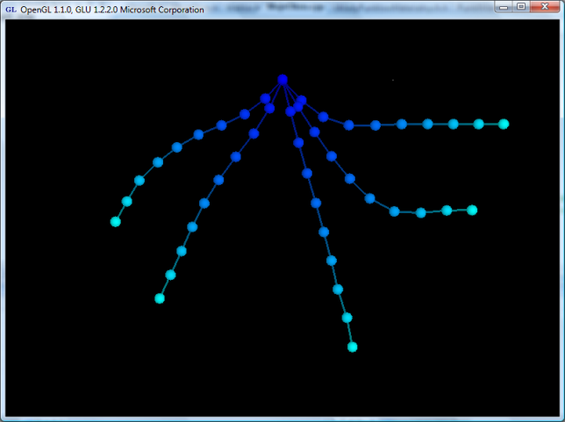
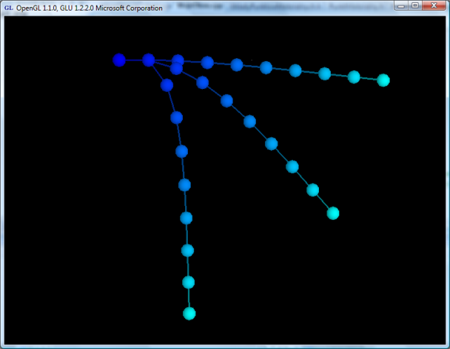
Siły sprężystości
Oscylatory sprzężone (demonstracja)
Sztywność (siła zależąca od kąta vs. dalsi sąsiedzi
Lina i włos (demonstracja)

Slide 5
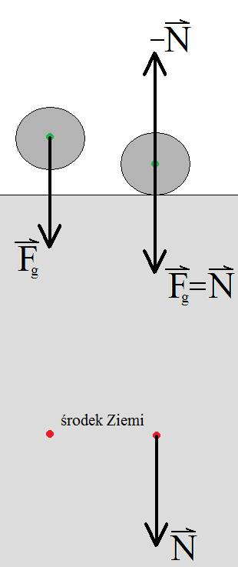
Siły kontaktowe
Ciało nieruchome (masa, więzy), obszar niedostępny (zabroniony), nieruchomy obszar kolizji
Równoważenie składowej siły normalnej do powierzchni ${\vec{F}}_{∥}=\vec{F}−(\vec{n}⋅\vec{F})\vec{n}$, gdy $\vec{n}⋅\vec{F}<0$
Modyfikacja prędkości (odbicie) ${\vec{v}}_{∥}=\vec{v}−(w_{odb}+1)(\vec{n}⋅\vec{v})\vec{n}$

Slide 6
Siły kontaktowe
Siła tarcia (składowa równoległa siły kontaktowej)
Tarcie nie zależy od rozmiaru powierzchni styku (Leonardo da Vinci, Amontos)
Tarcie dynamiczne i statyczne
$$\vec{T}=−μ\left|\vec{N}\right|\frac{\vec{v}}{\left|\vec{v}\right|}$$

Slide 7
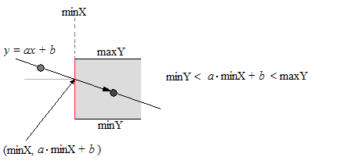
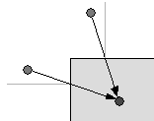
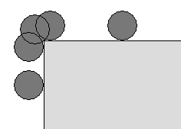
Obszary niedostępne
Podłoże, kula, walec (siły, demonstracje)
Prostopadłościan nieograniczony w kierunku OZ
Uwzględnienie marginesu (rozmiar punktu mat.)

Slide 8
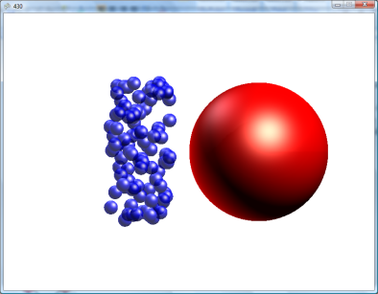
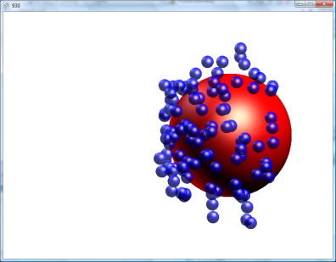
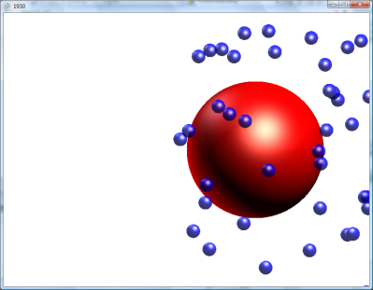
Rozpraszanie na kuli
Demonstracja
Woda (brak odbicia, w_{obs}=0)
Metalowe kulki (odbicie sprężyste , w_{obs}=1)

Slide 9
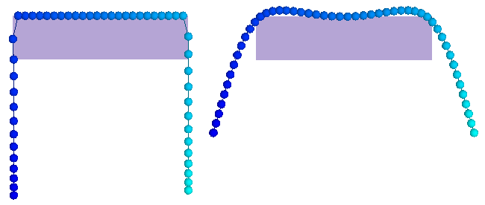
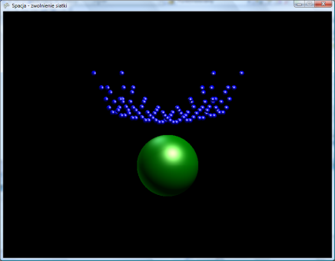
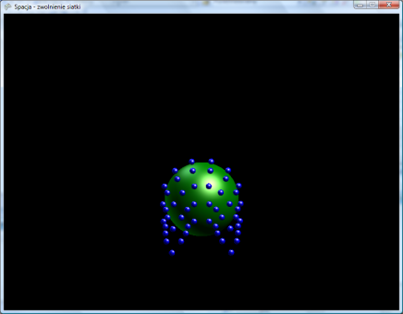
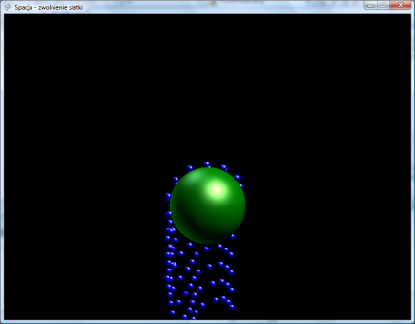
Układy dwuwymiarowe (np. tkaniny)
Ile potrzeba wiązań?

Slide 10
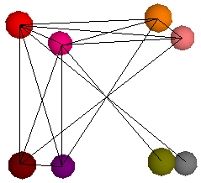
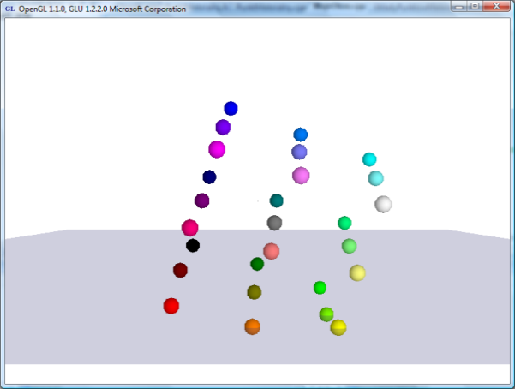
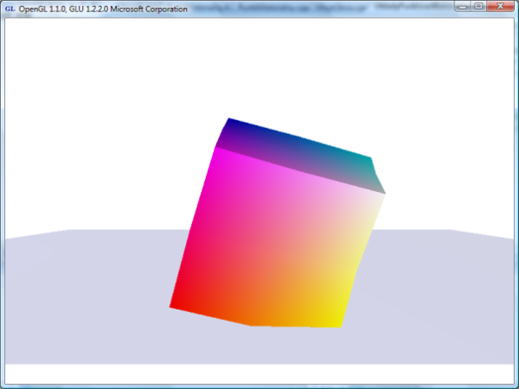
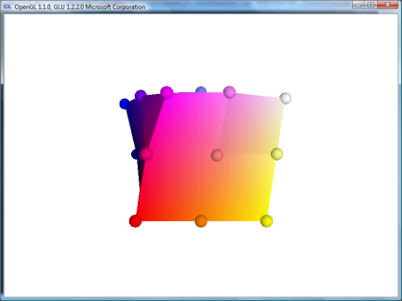
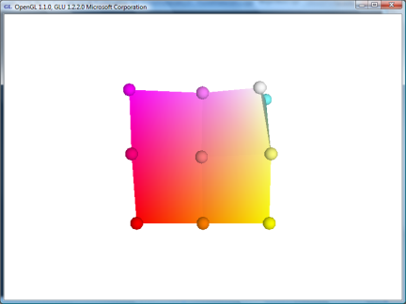
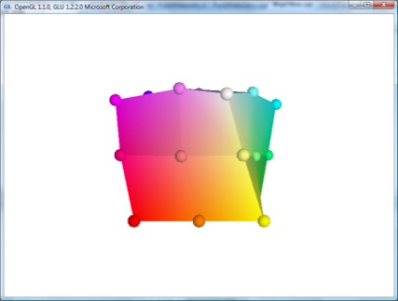
Układy trójwymiarowe (c. miękkie)
Ile wiązań?

Slide 11
Zderzenia
Dwa etapy:
Detekcja kolizji (geometria zderzenia)
Reakcja na zderzenie (fizyka zderzenia)

Slide 12
Niesprężyste i niecentralne zderzenie dwóch kul
Detekcja kolizji (geometria zderzenia)
Zderzenie jeżeli odległość środków
jest nie większa od sumy promieni

Slide 13
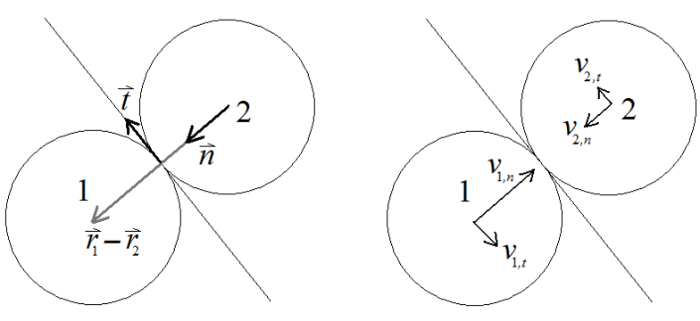
Niesprężyste i niecentralne zderzenie dwóch kul
Reakcja na kolizję (fizyka zderzenia)
Zagadnienie jest w istocie jednowymiarowe
Normalna zderzenia: $\vec{n}={({\vec{r}}_{2}−{\vec{r}}_{1})}/{\left|{\vec{r}}_{2}−{\vec{r}}_{1}\right|}$

Slide 14
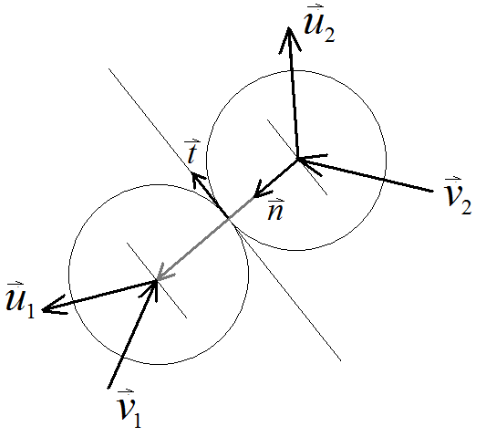
Niesprężyste i niecentralne zderzenie dwóch kul
Popęd = zmiana pędu w momencie zderzenia
Jeżeli nie ma tarcia, nie ma obrotów: $\vec{J}=J\vec{n}$
$$J=m_{1}(u_{1n}−v_{1n})$$
$$−J=m_{2}(u_{2n}−v_{2n})$$
$$e=−\frac{u_{1n}−u_{2n}}{v_{1n}−v_{2n}}$$
współczynnik restytucji
(miara niesprężystości)
Trzy niewiadome!!!
Notes:
Errata: przy zderzeniu idealnie niesprężystym kule zostaną połączone tylko wtedy, gdy składowe styczne prędkości są takie same.

Slide 15
Niesprężyste i niecentralne zderzenie dwóch kul
Popęd = zmiana pędu w momencie zderzenia
Jeżeli nie ma tarcia, nie ma obrotów: $\vec{J}=J\vec{n}$
Rozwiązanie:
$$J=−μ(e+1)(v_{1n}−v_{2n})$$
$${\vec{u}}_{1}={\vec{v}}_{1}+\frac{J}{m_{1}}\vec{n}$$
$${\vec{u}}_{2}={\vec{v}}_{2}−\frac{J}{m_{2}}\vec{n}$$
Notes:
Ten slajd sponsoruje słowo „następnie”

Slide 16
Niesprężyste i niecentralne zderzenie dwóch kul
$$e=−\frac{u_{1n}−u_{2n}}{v_{1n}−v_{2n}}$$
współczynnik restytucji
(miara niesprężystości)
$$e=0$$
$$u_{1n}−u_{2n}=0$$
Zderzenie idealnie niesprężyste (ciała poruszają się razem po zderzeniu)
$$e=1$$
Zderzenie idealnie sprężyste – wzory z liceum (spełnione zasady zachowania energii mechanicznej i pędu)
Szczególny przypadek – trwała przeszkoda:
$$v_{2n}=u_{2n}=0$$
Wówczas:
$$u_{1n}=−v_{2n}$$

Slide 17
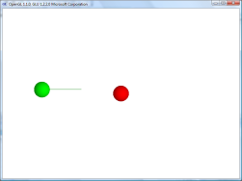
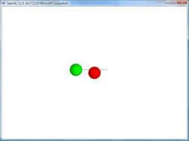
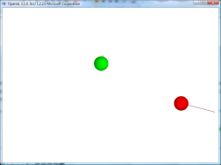
Niesprężyste i niecentralne zderzenie dwóch kul
Test – problem bilardzisty (demostracja) Jeżeli bile mają równe masy, to powinny rozbiec się pod kątem prostym.
Bilard (demonstracja)

Slide 18
Sterowanie – „fizyczna” ingerencja
Zmiana pozycji punktu myszą – sprężyna między położeniem punktu i myszy w 3D
Bezpośrednie związanie – problemy numeryczne
Demonstracja
Zmiana pozycji za pomocą klawiatury – kontrola prędkości czy przyspieszenia
Demonstracja

Slide 19
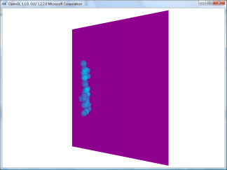
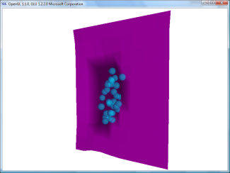
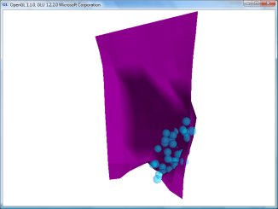
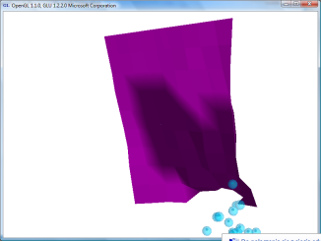
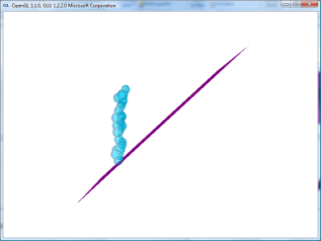
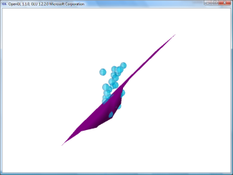
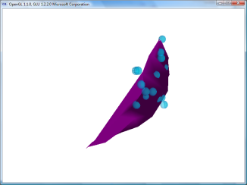
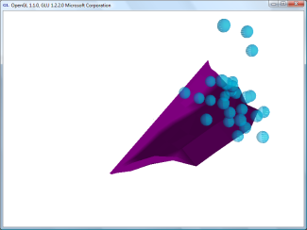
Woda uderzająca w tkaninę
Demostracja – źródła niedoskonałości
Przecięcie odcinka z trójkątem
Omówienie implementacji

Slide 20
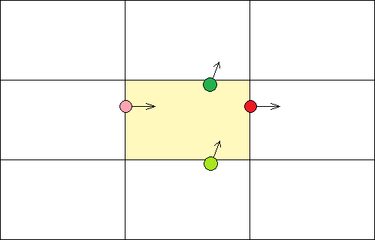
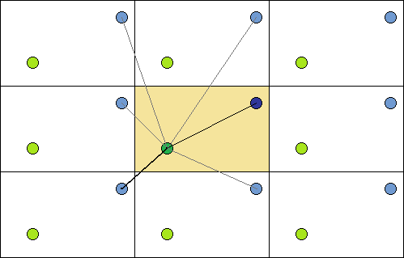
Optymalizacja przy dużej ilości pkt.
Periodyczne warunku brzegowe (PBC)
Podział na komórki – ograniczenie ilości oddział.
Złożoność oblicz. problemu z N² zmienia się w N
Analiza implementacji

Slide 21
Ustalanie zrównoważonych pozycji

